Slide 1

EJECUCIÓN ACUMULADA DE GASTOS PRESUPUESTARIOS
AL MES DE ABRIL DE 2019
PARTIDA 19:
MINISTERIO DE TRANSPORTES Y TELECOMUNICACIONES
Valparaíso, junio 2019

Slide 2
EJECUCIÓN ACUMULADA DE GASTOS A ENERO DE 2019
PARTIDA 19 MINISTERIO DE TRANSPORTES Y TELECOMUNICACIONES
Principales hallazgos
El presupuesto vigente del Ministerio del Ministerio de Transportes y Telecomunicaciones alcanza a $1.162.706 millones.
La ejecución del Ministerio, acumulada al mes de abril ascendió a $298.036 millones, que equivale a un 25% respecto de la ley vigente.
Respecto al Programa Subsidio Nacional al Transporte Público, el Subsidio al Transantiago da cuenta lo que sigue:
Subsidio Permanente, con un presupuesto de $227.744 millones, informa un gasto de $142.363 millones.
Subsidio Transitorio, con un presupuesto de $215.757 millones, no informa gasto.
Subsidio Adicional, con un presupuesto de $131.040 millones, no informa gasto.

Slide 3
EJECUCIÓN ACUMULADA DE GASTOS A ENERO DE 2019
PARTIDA 19 MINISTERIO DE TRANSPORTES Y TELECOMUNICACIONES
Principales hallazgos
Respecto al Programa Subsidio Nacional al Transporte Público, el subsidio permanente a regiones, da cuenta lo que sigue:
La asignación 24.01.512 Subsidio Nacional al Transporte Público (Tarifas a Regiones) presenta un presupuesto de $166.711 millones y un gasto de $46.648 millones.
Metro Regional de Valparaíso S.A, con un presupuesto de $1.980 millones, no informa gasto.
Trenes Metropolitanos S.A, con un presupuesto de $1.063 millones, no informa gasto.
FESUB Concepción S.A, con un presupuesto de $3.777 millones, no informa gasto.
Transferencia al Fondo de Apoyo Regional, con un presupuesto de $48.951 millones, no informa gasto.
Iniciativas de Inversión, con recursos autorizados por $5.259 millones, informa un gasto de $755 millones.

Slide 4
EJECUCIÓN ACUMULADA DE GASTOS A ENERO DE 2019
PARTIDA 19 MINISTERIO DE TRANSPORTES Y TELECOMUNICACIONES
Principales hallazgos
Respecto Subsidios al Transporte Regional (Asignación 24.01.511) con recursos autorizados por $16.055 millones, presenta desembolsos por $2.857 millones.
En cuanto a las iniciativas de inversión del Ministerio, con un presupuesto de $62.443 millones, presenta un gasto de $6.140 millones. Se observa además, un descuento de recursos por $125 millones en el Programa Presupuestario Transantiago.

Slide 5
COMPORTAMIENTO DE LA EJECUCIÓN ACUMULADA DE GASTOS A ABRIL DE 2019
PARTIDA 19 MINISTERIO DE TRANSPORTES Y TELECOMUNICACIONES

Slide 6
COMPORTAMIENTO DE LA EJECUCIÓN ACUMULADA DE GASTOS A ABRIL DE 2019
PARTIDA 19 MINISTERIO DE TRANSPORTES Y TELECOMUNICACIONES

Slide 7
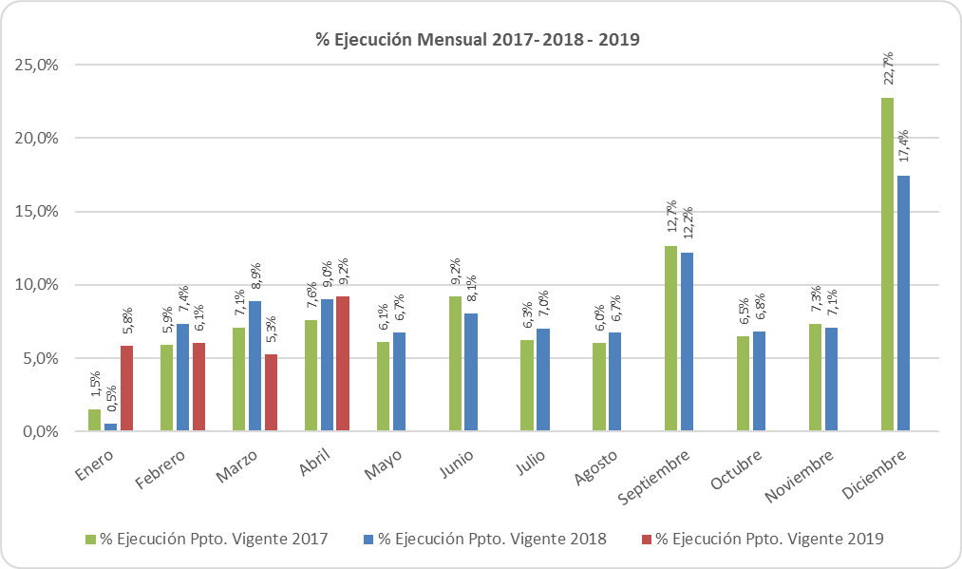
COMPORTAMIENTO DE LA EJECUCIÓN ACUMULADA DE GASTOS A ABRIL DE 2019
PARTIDA 19 MINISTERIO DE TRANSPORTES Y TELECOMUNICACIONES

Slide 8
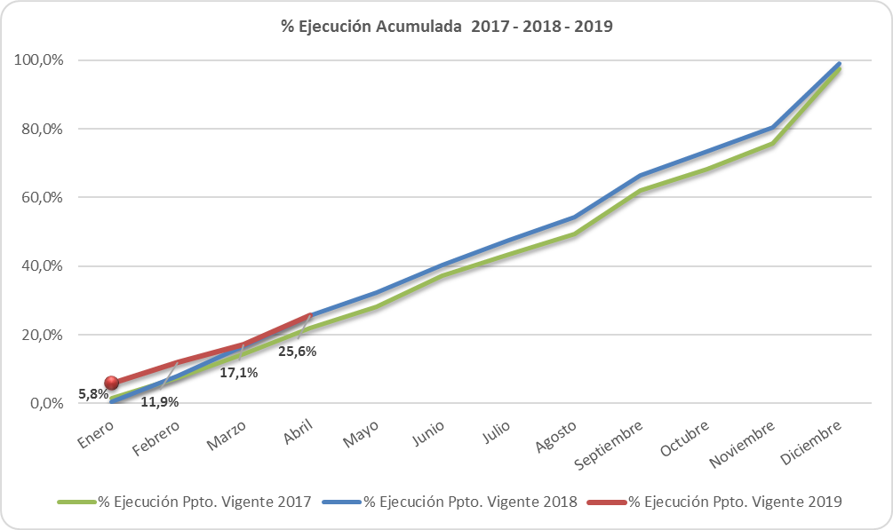
COMPORTAMIENTO DE LA EJECUCIÓN ACUMULADA DE GASTOS A ABRIL DE 2019
PARTIDA 19 MINISTERIO DE TRANSPORTES Y TELECOMUNICACIONES

Slide 9
EJECUCIÓN ACUMULADA DE GASTOS A ABRIL DE 2019
PARTIDA 19 MINISTERIO DE TRANSPORTES Y TELECOMUNICACIONES
en miles de pesos 2019

Slide 10
EJECUCIÓN ACUMULADA DE GASTOS A ABRIL DE 2019
PARTIDA 19 RESUMEN POR CAPÍTULOS
en miles de pesos 2019
Fuente: Elaboración propia en base a Informes de ejecución presupuestaria mensual de DIPRES

Slide 11
EJECUCIÓN ACUMULADA DE GASTOS A ABRIL DE 2019
PARTIDA 19. CAPÍTULO 01. PROGRAMA 01: SECRETARÍA Y ADMINISTRACIÓN GENERAL DE TRANSPORTE
en miles de pesos 2019

Slide 12
EJECUCIÓN ACUMULADA DE GASTOS A ABRIL DE 2019
PARTIDA 19. CAPÍTULO 01. PROGRAMA 02: EMPRESA DE LOS FERROCARRILES DEL ESTADO
en miles de pesos 2019

Slide 13
EJECUCIÓN ACUMULADA DE GASTOS A ABRIL DE 2019
PARTIDA 19. CAPÍTULO 01. PROGRAMA 03: TRANSANTIAGO
en miles de pesos 2019

Slide 14
EJECUCIÓN ACUMULADA DE GASTOS A ABRIL DE 2019
PARTIDA 19. CAPÍTULO 01. PROGRAMA 04: UNIDAD OPERATIVA DE CONTROL DE TRÁNSITO
en miles de pesos 2019

Slide 15
EJECUCIÓN ACUMULADA DE GASTOS A ABRIL DE 2019
PARTIDA 19. CAPÍTULO 01. PROGRAMA 05: FISCALIZACIÓN Y CONTROL
en miles de pesos 2019

Slide 16
EJECUCIÓN ACUMULADA DE GASTOS A ABRIL DE 2019
PARTIDA 19. CAPÍTULO 01. PROGRAMA 06: SUBSIDIO NACIONAL AL TRANSPORTE PÚBLICO
en miles de pesos 2019

Slide 17
EJECUCIÓN ACUMULADA DE GASTOS A ABRIL DE 2019
PARTIDA 19. CAPÍTULO 01. PROGRAMA 07: PROGRAMA DESARROLLO LOGÍSTICO
en miles de pesos 2019

Slide 18
EJECUCIÓN ACUMULADA DE GASTOS A ABRIL DE 2019
PARTIDA 19. CAPÍTULO 01. PROGRAMA 08: PROGRAMA DE VIALIDAD Y TRANSPORTE URBANO: SECTRA
en miles de pesos 2019

Slide 19
EJECUCIÓN ACUMULADA DE GASTOS A ABRIL DE 2019
PARTIDA 19. CAPÍTULO 02. PROGRAMA 01: SUBSECRETARÍA DE TELECOMUNICACIONES
en miles de pesos 2019

Slide 20
EJECUCIÓN ACUMULADA DE GASTOS A ABRIL DE 2019
PARTIDA 19. CAPÍTULO 03. PROGRAMA 01: JUNTA DE AERONÁUTICA CIVIL
en miles de pesos 2019

